Slide 1

Naive Bayes Algoritması
Makine Öğrenimi ve Olasılık Teorisi ile Veriye Yaklaşım
Hazırlayanlar:
-Emirhan Derman
-Zeynep Polat
-Ahmet Mert Acar

Slide 2
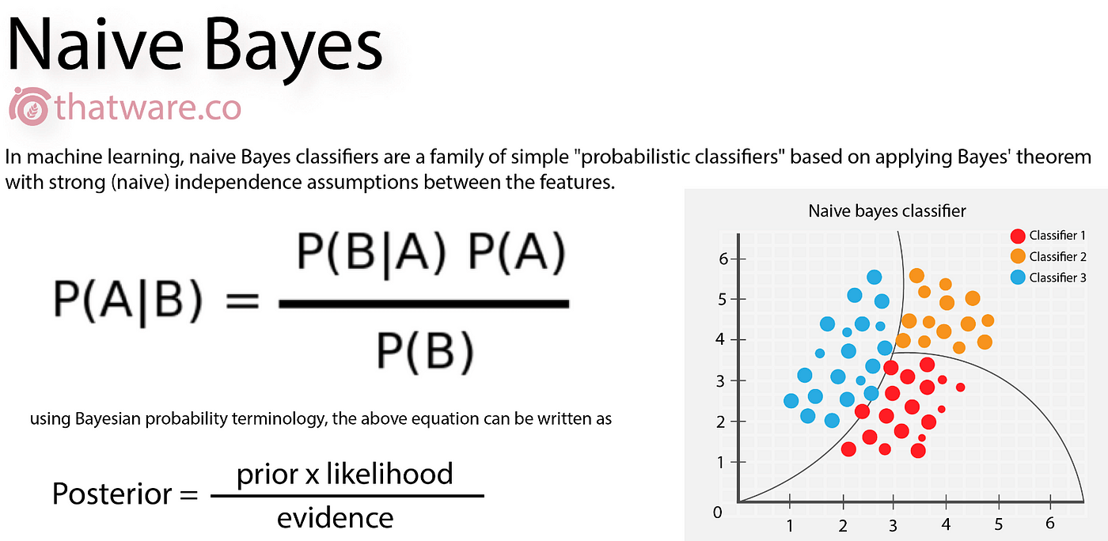
Naive Bayes Nedir?
Naïve Bayes sınıflandırıcı, örüntü tanıma problemine ilk bakışta oldukça kısıtlayıcı görülen bir önerme ile kullanılabilen olasılıksal bir yaklaşımdır. Bu önerme, örüntü tanımada kullanılacak her bir tanımlayıcı öznitelik ya da parametrenin istatistik açıdan bağımsız olması gerekliliğidir. Her ne kadar bu önerme Naive Bayes sınıflandırıcının kullanım alanını kısıtlasa da istatistik bağımsızlık koşulu esnetilerek kullanıldığında da daha karmaşık yapay sinir ağları gibi metotlarla karşılaştırabilir sonuçlar vermektedir. Bir Naive Bayes sınıflandırıcı, her özniteliğin birbirinden koşulsal bağımsız olduğu ve öğrenilmek istenen kavramın tüm bu özniteliklere koşulsal bağlı olduğu bir Bayes ağı olarak da düşünülebilir. Naïve Bayes sınıflandırma algoritması, adını Matematikçi Thomas Bayes’den alan bir sınıflandırma/ kategorilendirme algoritmasıdır.

Slide 3
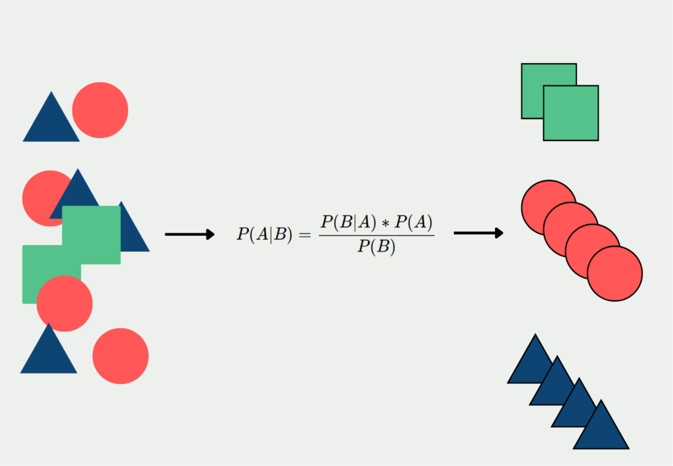
Naive Bayes Nedir?
Naive Bayes sınıflandırıcısının temeli Bayes teoremine dayanır. lazy ( tembel ) bir öğrenme algoritmasıdır aynı zamanda dengesiz veri kümelerinde de çalışabilir. Algoritmanın çalışma şekli bir eleman için her durumun olasılığını hesaplar ve olasılık değeri en yüksek olana göre sınıflandırır.

Slide 4
Kullanım Amacı Nedir?
Veriyi sınıflandırmak ve tahmin etmek için etkili bir yöntemdir.
Belirsiz ya da eksik veri durumlarında olasılık tabanlı yapısı sayesinde sağlam performans sergiler.
Çeşitli sektörlerde hızlı çözüm geliştirmek için tercih edilir.
Eğitim verilerinden çıkarım yaparak yeni verileri analiz eder ve sınıflandırır.
Özellikler arasındaki bağımlılıkların düşük olduğu durumlarda daha yüksek doğruluk sağlar.

Slide 5
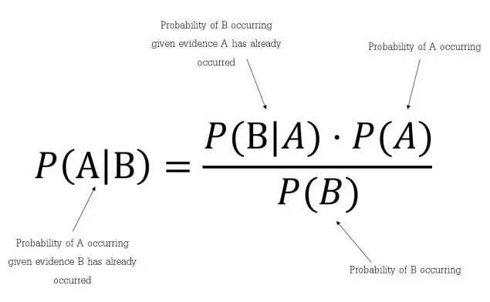
Teorik Arka Planı
P ( A | B ) = B olayı gerçekleştiğinde A olayının gerçekleşme olasılığı P ( A ) = A olayının gerçekleşme olasılığı P ( B | A ) = A olayı gerçekleştiğinde B olayının gerçekleşme olasılığı P ( B ) = B olayının gerçekleşme olasılığı

Slide 6
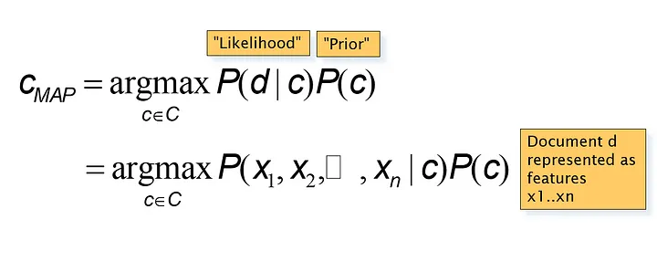
Teorik Arka Planı
Prior Olasılık Hesaplaması (P(c)): İlk adım, olayın gerçekleşme olasılığını bulmaktır. Bu, olayın gerçekleşme olasılığının, koşul bilinmeden önceki varsayımsal olasılığıdır.
Likelihood Hesaplaması (P(d|c)): İkinci adım, olayın koşulunda başka bir olayın gerçekleşme olasılığını hesaplamaktır. Bu, olayın gerçekleşme durumunda diğer olayın gözlemlenen olasılığını ifade eder.
Evidence Hesaplaması (P(d)): Üçüncü adım, diğer olayın olasılığını hesaplamaktır. Bu, olayın gözlemlenen olasılığını ifade eder.
Posterior Olasılık Hesaplaması (P(c|d)): Son adım, olayın gerçekleşme olasılığını, verilen koşul altında (d koşulu altında) hesaplamaktır.

Slide 7

Teorik Arka Planı
Birçok uygulama zayıf özellikleri göz ardı ederken, Bayes algoritması bu özellikleri de dikkate alarak çok sayıda özellikten gelen bilgileri aynı anda kullanarak etkili bir çözüm oluşturur.
Bayes algoritması, az veriyle başarılı olabilir ,sürekli ve kesikli verilerde kullanılabilir, yüksek boyutlu verilerle çalışılabilir.
Bayer yönteminde zero frequency(sıfır frekans) ile karşılaşılabilir. Sıfır frekans, test(deneme) kümesinde yer alan bir değerin eğitim kümesinde gözlemlenememesi durumunda olasılık değerinin 0 kabul edilerek tahmin yapılamaması durumudur. Bu sorunu ortadan kaldırmak için laplace tahmin yöntemi kullanılır, yani tüm verilere minimum değer eklenir( minimum değer genellikle 1 olur). Böylece bu olasılık ortadan kaldırılır.
Naive Bayes'in Temel Varsayımı: Özelliklerin birbirinden bağımsız olduğu varsayılır. Karmaşık matematiksel hesaplama gerektirmeden etkili sonuçlar üretir.

Slide 8
Naive Bayes Algoritmasının Türleri
Gaussian Naive Bayes:
Sürekli özelliklere sahip veri setleri için uygundur.
Özelliklerin normal dağılıma sahip olduğu varsayılır.
Multinomial Naive Bayes:
Ayrık veri setleriyle çalışır.
Özellikle metin sınıflandırma, belge kategorilendirme ve kelime sıklığı analizi gibi uygulamalarda tercih edilir.
Bernoulli Naive Bayes:
İkili (binary) veri setleri için uygundur.
"Var-yok" veya "pozitif-negatif" sınıflandırma gibi problemleri çözmek için idealdir.

Slide 9

Avantajları ve Dezavantajları
Avantajlar:
Hızlı ve kolay uygulanabilir.
Büyük veri setlerinde etkili sonuçlar üretir.
Küçük veri setlerinde bile genellikle iyi performans gösterir.
Hesaplama maliyeti düşüktür.
Dezavantajlar:
Özellik bağımsızlık varsayımı genellikle gerçek dünyada geçerli değildir.
Özellikler arasında güçlü bir bağımlılık varsa doğruluk oranı düşebilir.
Daha karmaşık sınıflandırma problemleri için sınırlı kalabilir.

Slide 10
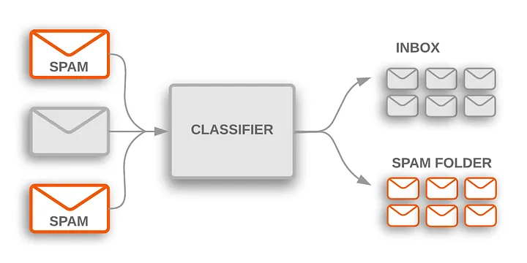
Uygulama Alanları
E-posta Spam Filtresi:
Gelen e-postaları spam veya normal olarak etiketler.
Duygu Analizi:
Sosyal medya veya müşteri yorumlarını pozitif, negatif veya nötr olarak sınıflandırır.
Tıbbi Teşhis:
Hastalıkların olasılıklı tahmini ve tanısında kullanılır.
Pazar Sepeti Analizi:
Alışveriş alışkanlıklarını analiz ederek kişiselleştirilmiş öneriler sunar.
Sınıflandırma Problemleri:
Kredi değerlendirme, kullanıcı davranış analizi ve daha fazlası.

Slide 11
Basit örnek:
Adım 1: Eğitim veri setinde kelime frekansları ve olasılıklar hesaplanır.
Örneğin: "Bu film harika" ve "Film berbattı" gibi ifadeler.
Adım 2: Yeni bir metin sınıflandırılır.
Örnek: "Bu çok iyi bir filmdi" cümlesi.
Adım 3:
Kelime olasılıkları hesaplanır ve sınıflandırma yapılır:
"Bu": Pozitif = %50, Negatif = %50.
"İyi": Pozitif = %80, Negatif = %20.
Nihai sonuç: Metin pozitif olarak sınıflandırılır.

Slide 12
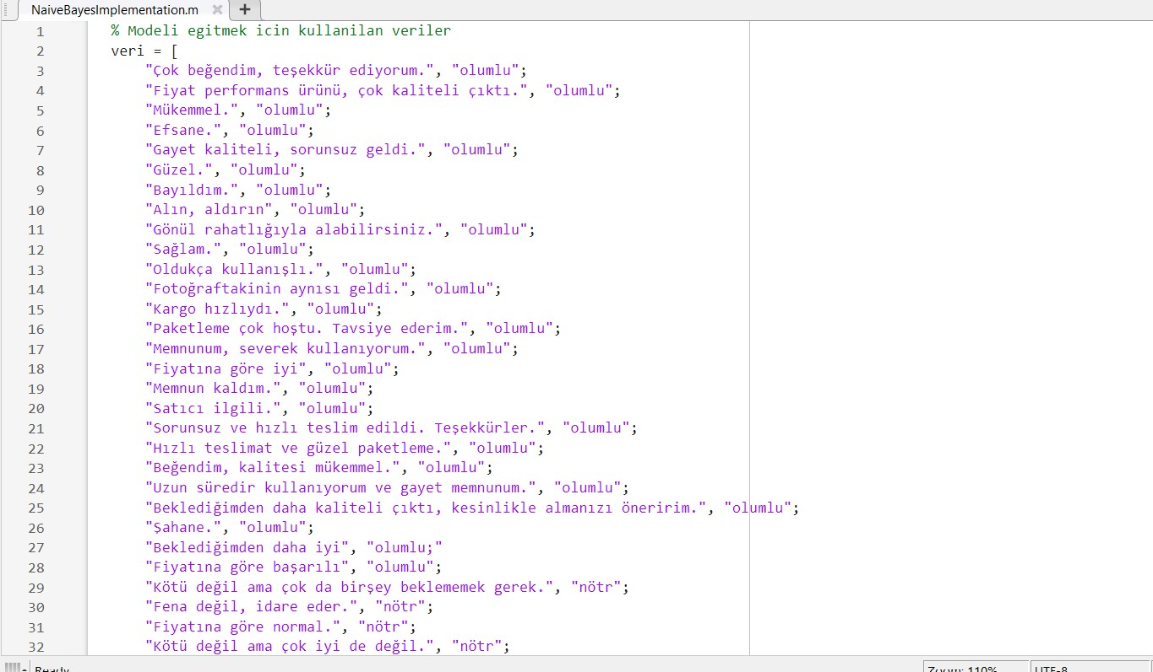
Naive Bayes ile Metin Sınıflandırma Projesi

Slide 13
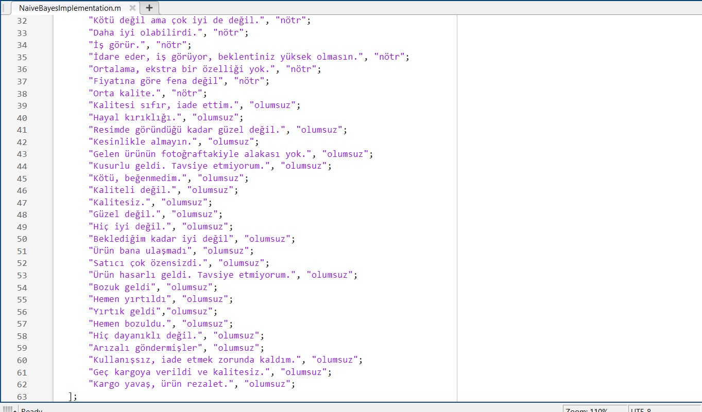
Naive Bayes ile Metin Sınıflandırma Projesi

Slide 14
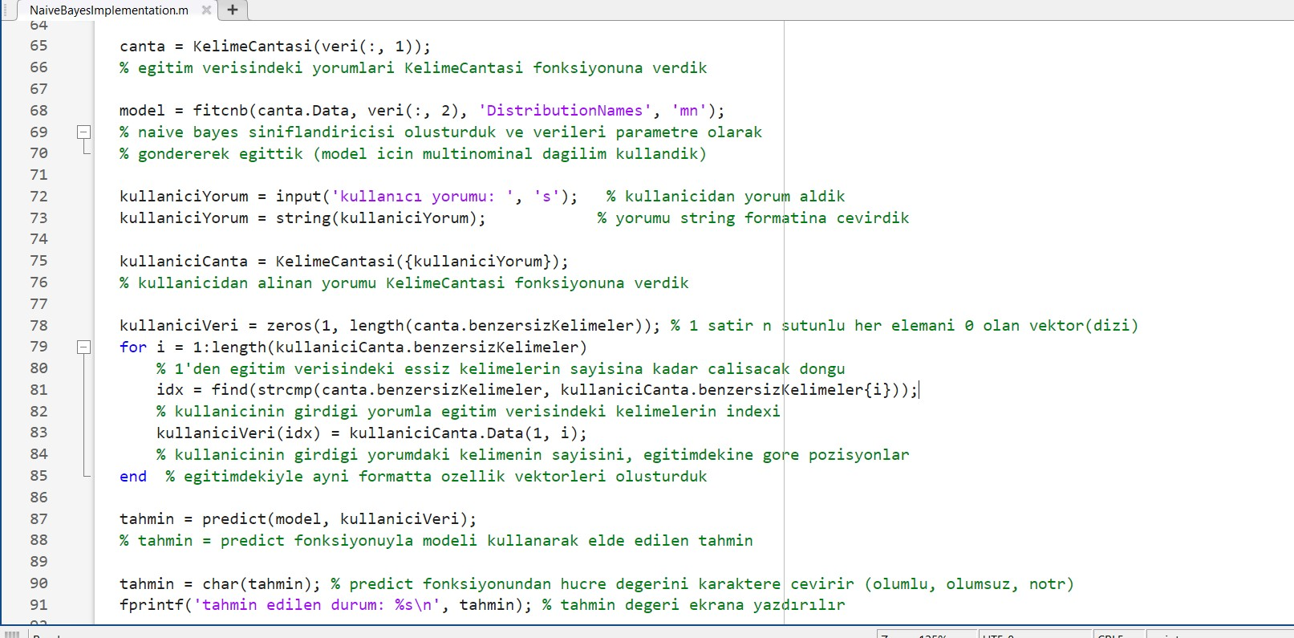
Naive Bayes ile Metin Sınıflandırma Projesi

Slide 15
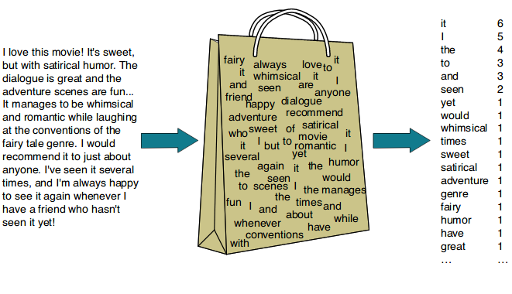
Kelime Çantası

Slide 16
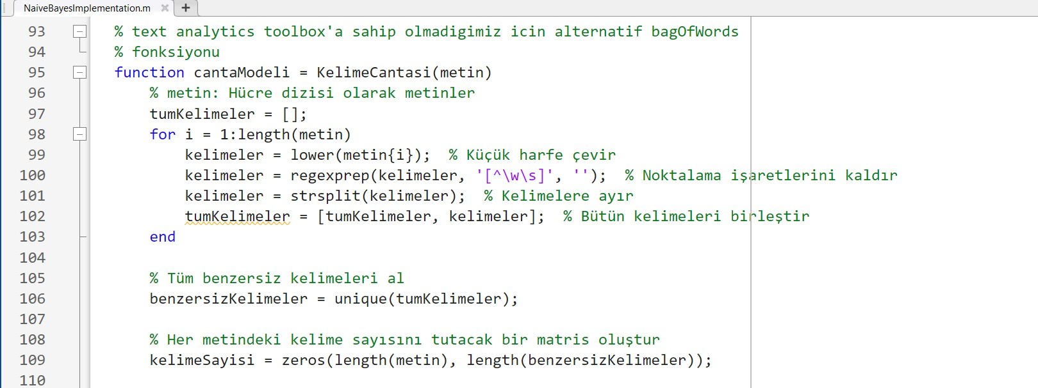
Kelime Çantası Fonksiyonu

Slide 17
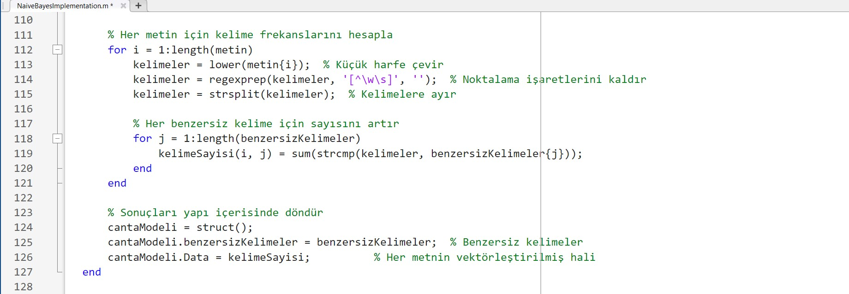
Kelime Çantası Fonksiyonu

Slide 18
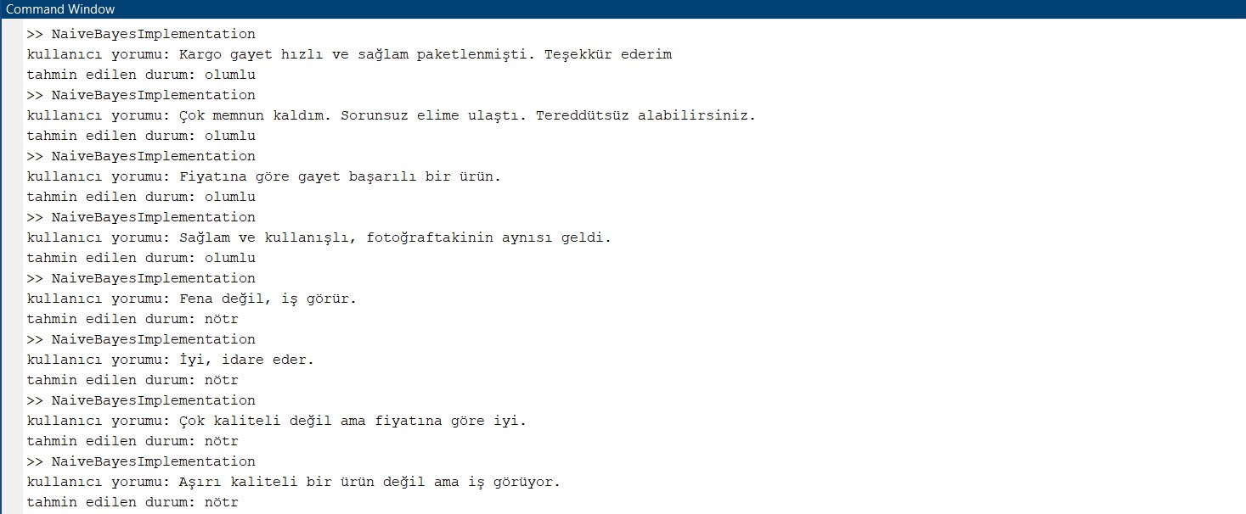
Çıktılar:

Slide 19
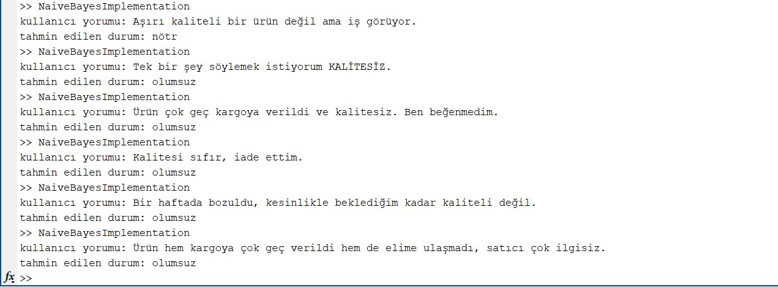

Slide 20
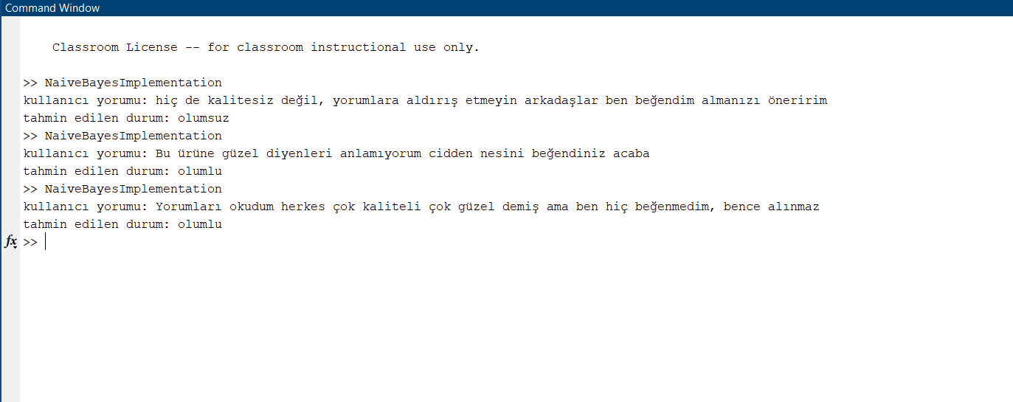

Slide 21

Kaynakça
Kitaplar:
"Pattern Recognition and Machine Learning" - Christopher M. Bishop.
"Introduction to Machine Learning" - Ethem Alpaydın.
Web Siteleri:
https://towardsdatascience.com/the-not-so-naive-bayes-b795eaa0f69b
https://ece-akdagli.medium.com/makine-%C3%B6%C4%9Frenmesinde-naive-bayes-y%C3%B6ntemi-98d28cfe46de
https://tr.wikipedia.org/wiki/Naive_Bayes_s%C4%B1n%C4%B1fland%C4%B1r%C4%B1c%C4%B1s%C4%B1
https://kodedu.com/2014/05/naive-bayes-siniflandirma-algoritmasi/
https://medium.com/@ekrem.hatipoglu/machine-learning-classification-naive-bayes-part-11-4a10cd3452b4

